Slide 1
8 февраля «День науки»
Воспитатель МАДОУ №62 к.2
Калеева Луиза Ахатовна

Slide 2
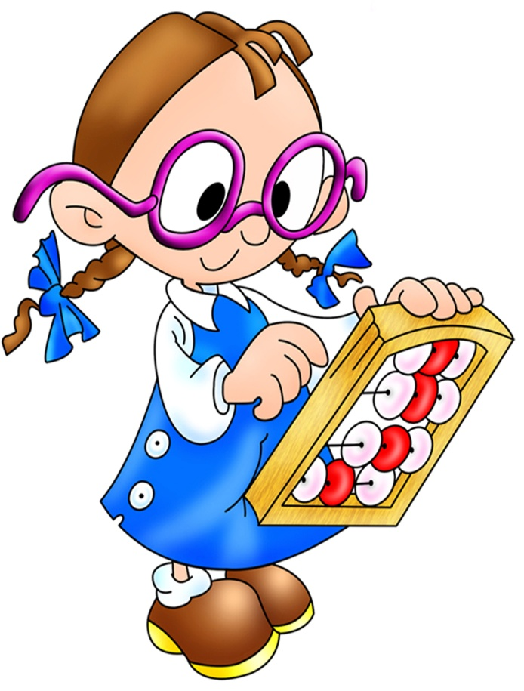
Наука – это комплексная система знаний, современных и накопленных человечеством в течение веков о закономерностях развития мира.

Slide 3
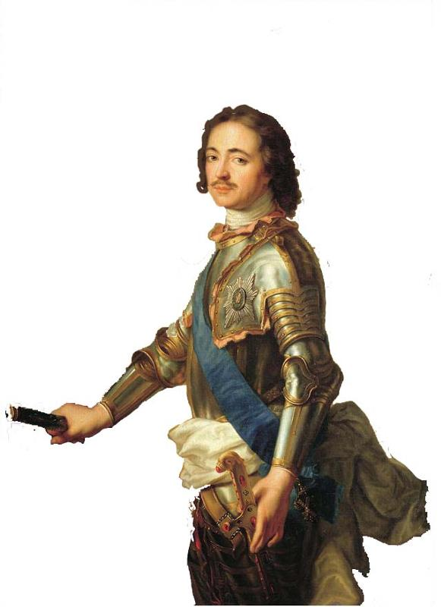
8 февраля 1724 года, Петр Первый подписал указ об основании Академии Наук и Художеств.
В 1925 году появилась Академия наук СССР. Исследования и открытия советских ученых внесли неоценимый вклад в мировую науку. Именно в СССР была запущена первая атомная станция, создан первый искусственный спутник Земли, появилась такая наука, как космонавтика

Slide 4
В 1991 году Академия наук СССР была переименована в Российскую Академию наук. В 1999 году, в честь 275-летия основания Академии Наук, президентом РФ был подписан указ об учреждении Дня российской науки. С тех пор 8 февраля является официальным праздником всех российских ученых.

Slide 5
Мы с ребятами узнали о дне науки и тоже решили провести эксперименты

Slide 6
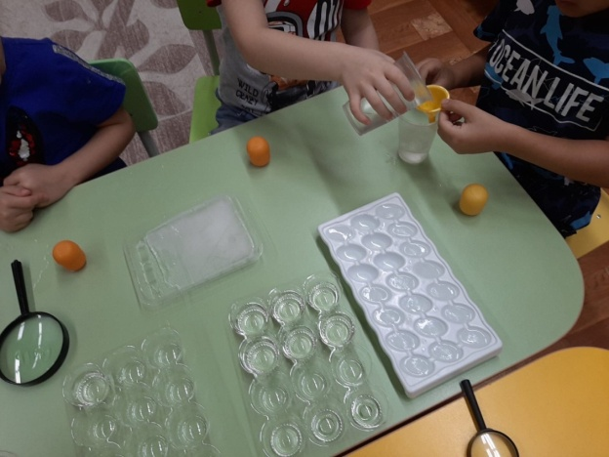
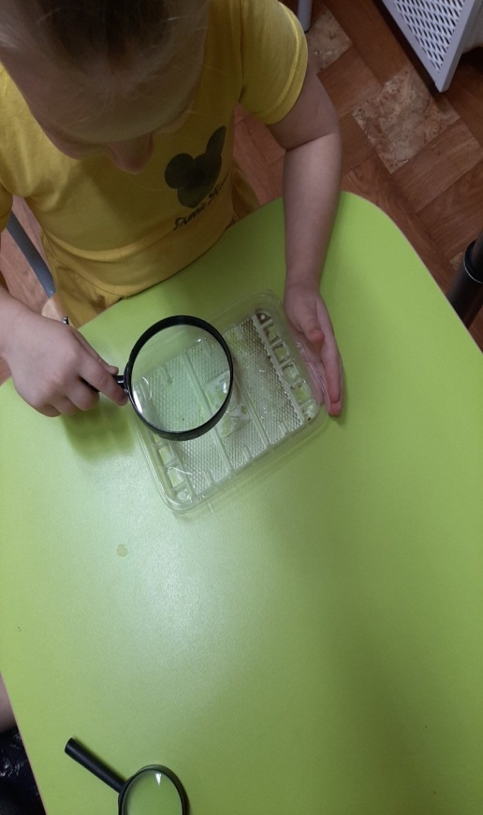
Эксперимент с водой
Цель: Познакомить детей с жидкостью, выявить различия в процессах ее замерзания.
Материал: Формочки с одинаковым количеством обычной и солёной воды.
Ход: Дети рассматривают жидкости, экспериментируют с ними и определяют различия и общие свойства жидкостей (тягучесть, способность принимать форму ёмкости). Дети выносят формочки с жидкостью на холод. После прогулки дети рассматривают и определяют, замерзла она или нет.
Вывод: вода замёрзла.

Slide 7
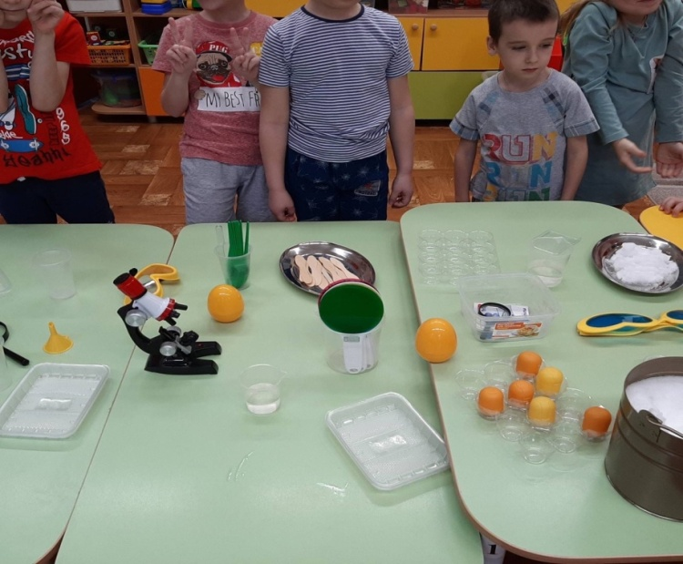
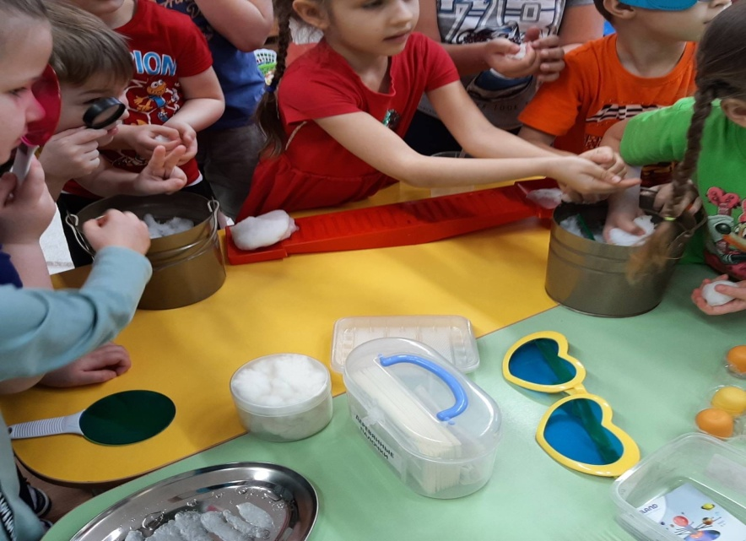
Эксперимент со снегом
Цели: выяснить, снег и лед рыхлостью и хрупкостью.
Материалы: ёмкости со снегом и льдом, лупа, деревянные палочки.
Вывод: снег- рыхлый, лёд- твёрдый, но в то же время хрупкий, колется как стекло.

Slide 8
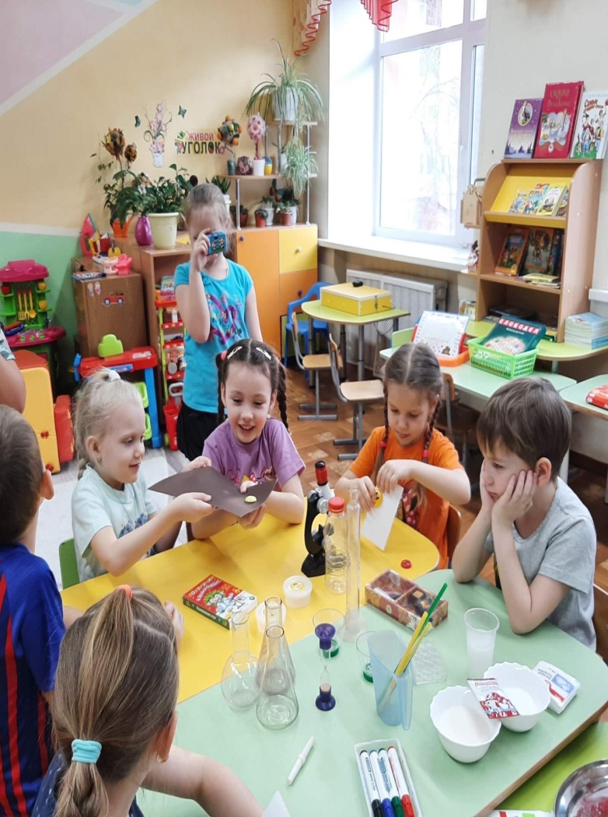
«Притяжение»
Цель: развитие познавательной активности детей в процессе знакомства со свойствами магнитов.
Задачи:
• Знакомство с понятием "магнит".
• Формирование представлений о свойствах магнита.
• Актуализация знаний об использовании свойств магнита человеком.
• Формирование умений приобретать знания посредством
проведения практических опытов, делать выводы,
обобщения.
Материалы: магнит, бумага, картон
Бывает маленьким, большим.
Железо очень дружит с ним.
С ним и незрячий, непременно,
Найдет иголку в куче сена.
Ответ: Магнит

Slide 9
«Пресная и солёная вода»
Цель: познакомить детей со свойствами соли.
Задачи:
Показать воздействие солёной воды на картофель.
Развивать познавательно-исследовательскую деятельность детей.
Сформировать знания о том, как получают крахмал из картофеля.
Развивать наблюдательность, умение делать выводы.
Материалы: картофель, соль, две емкости с водой

Slide 10
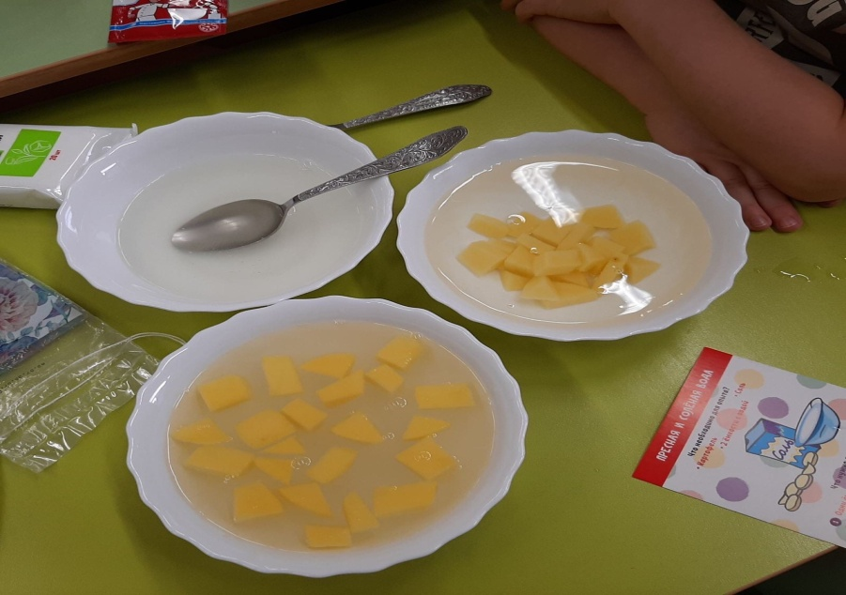
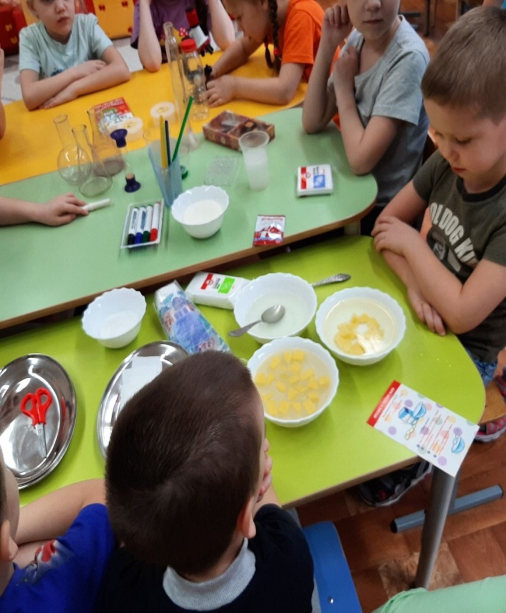
Я и в супе, и в салате, В пирогах я и в оладьях. Ты меня попробуй, крошка, Я – всем нужная картошка!

Slide 11
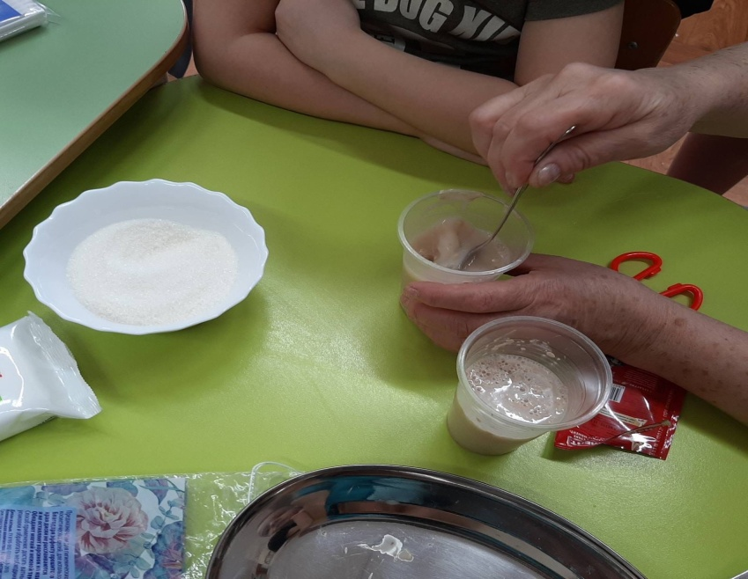
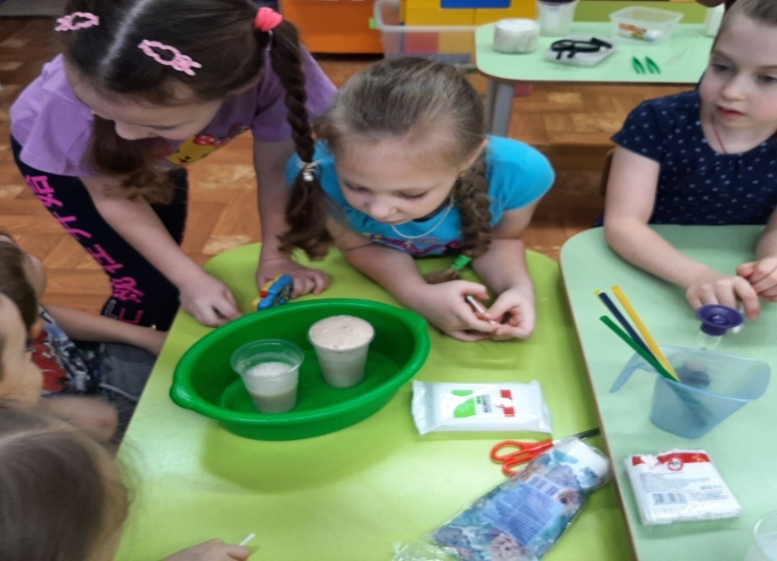
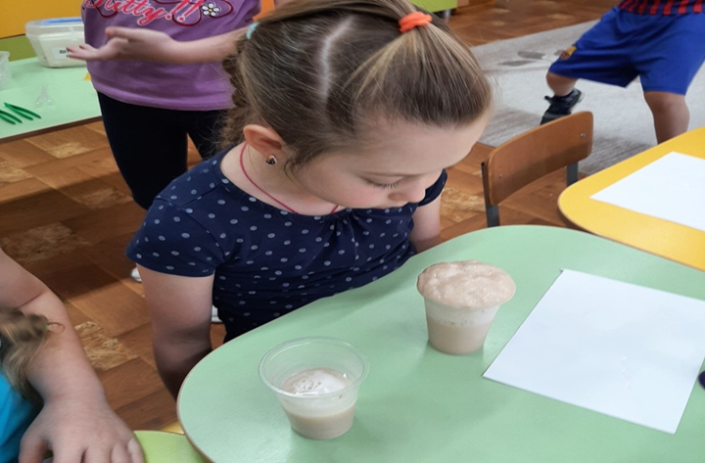
«Процесс брожения»
Цель: выяснить работу дрожжей в воде
Задачи:
1. Узнать, что такое дрожжи
2. Исследовать, как работают дрожжи
3. Узнать, что помогает работе дрожжей
Материалы: два стакана с теплой водой, дрожжи, сахар

Slide 12
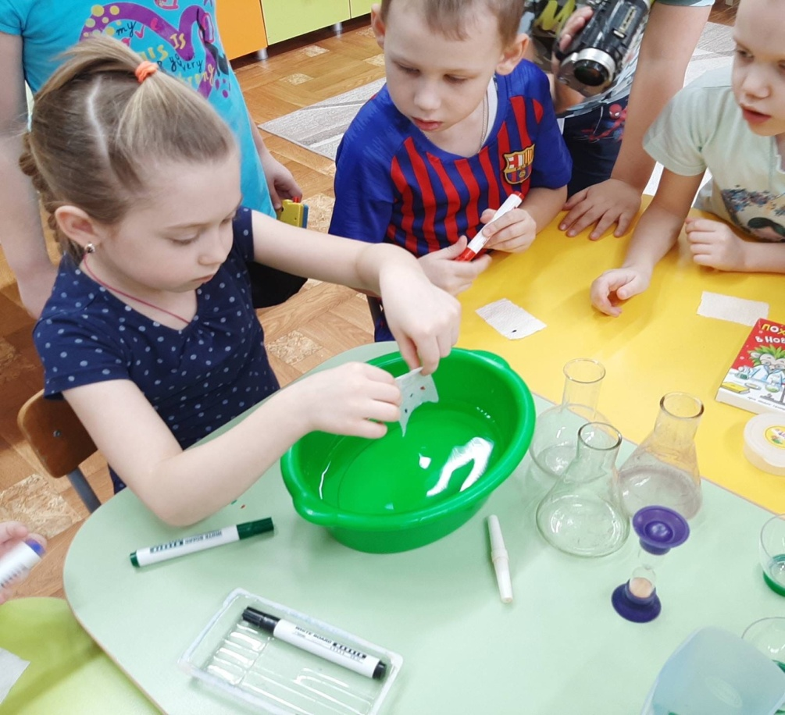
«Радуга»
Цель: выяснить, как можно получить радугу из фломастеров
Задачи:
Выяснить, что такое радуга, как она появляется.
какие виды радуг существуют в природе и возможно ли получить их искусственным путем.
Поставить опыты получения радуги
Материалы: плотная бумажная салфетка, фломастеры, тазик с водой
Ай, радуга-дуга. Не давай дождя, Давай солнышко, Красно ведрышко — К нам в оконышко!

Slide 13
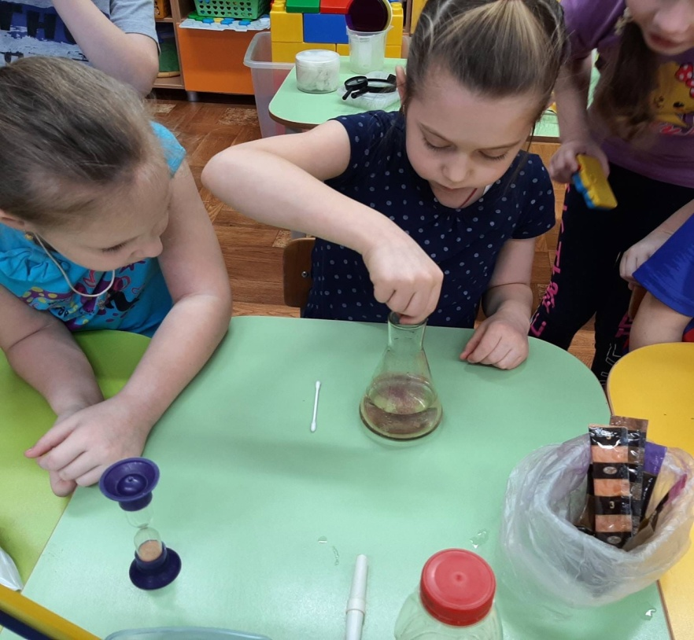
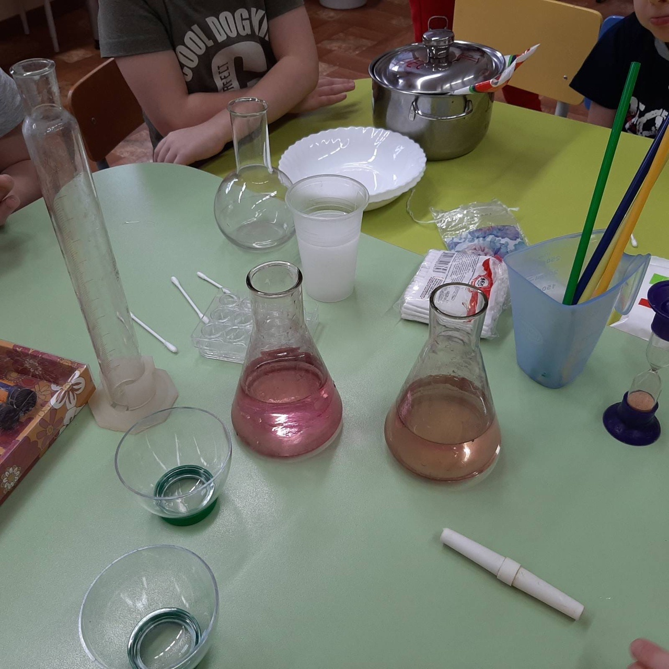
«Волшебные колбы»
Цель: продемонстрировать экспериментирование с пищевыми красками.
Задачи:
показать, как можно использовать опыты в экспериментальной – исследовательской деятельности детей;
познакомить со свойствами пищевых красок
Материалы: пищевые краски, две колбы с водой

Slide 14
«Погоня»
Цель: Способствовать самостоятельному использованию действий экспериментального характера для выявления скрытых свойств.
Задачи:
Создать условия для формирования коммуникативной компетентности детей.
Создать условия, способствующие выявлению и поддержанию интересов, проявлению самостоятельности в познавательно – речевой деятельности.
Обогатить познавательную сферу детей информацией через экспериментальную деятельность.
Материалы: молоко, пищевой краситель, ватная палочка, жидкое мыло

Slide 15
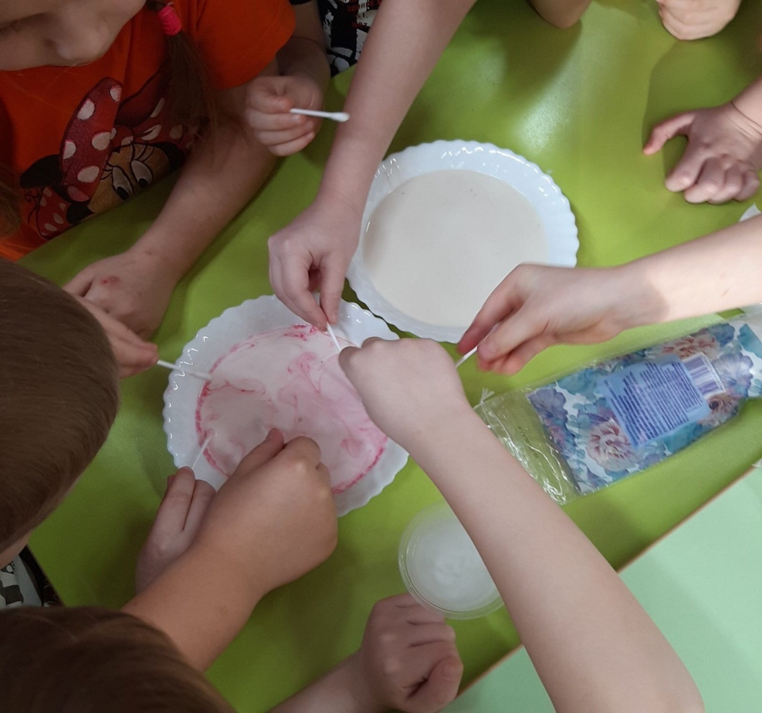
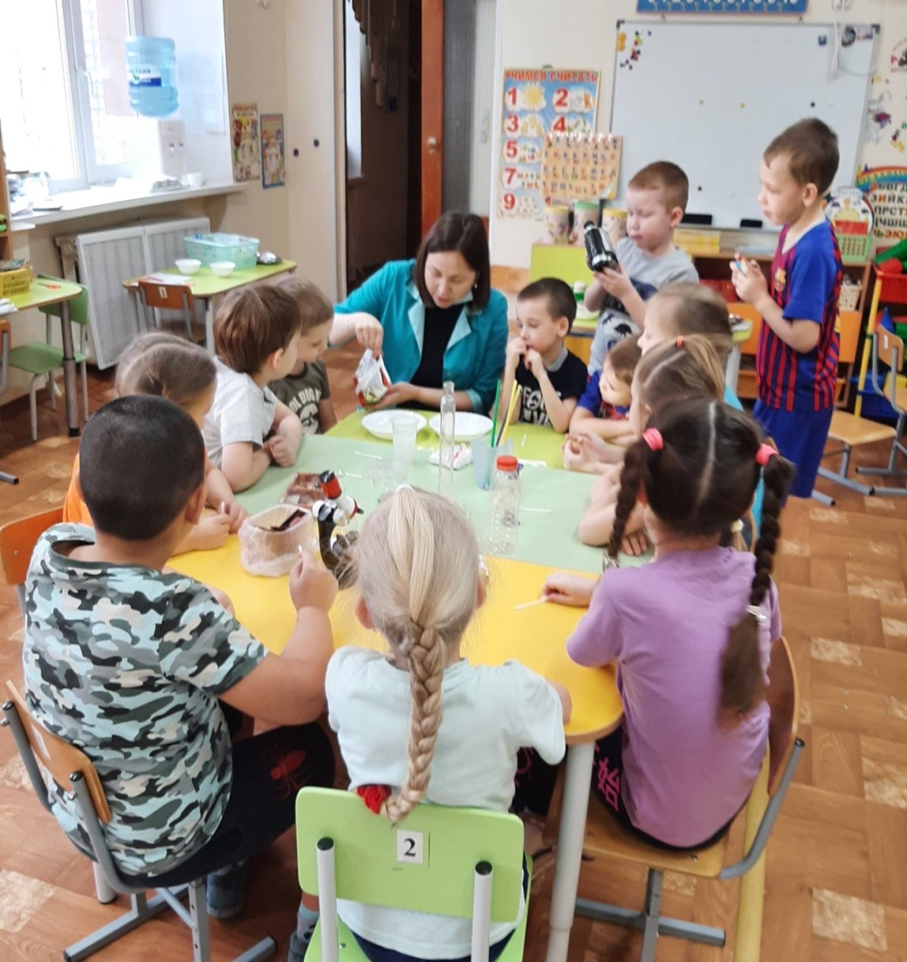
Это всё – эксперименты – Интересные моменты! Всё, всё, всё хотим узнать!
Нужно всё зарисовать! Как наш опыт получился, Сколько времени он длился?

Slide 16
«Клякса»
Цель: продолжать знакомить с нетрадиционной техникой рисования кляксографией
Задачи:
Развивать художественные способности
Развивать художественное воображение от абстрактного к конкретному.
Учить подбирать соответствующую цветовую гамму.
Материалы: белый лист бумаги, трубочки

Slide 17
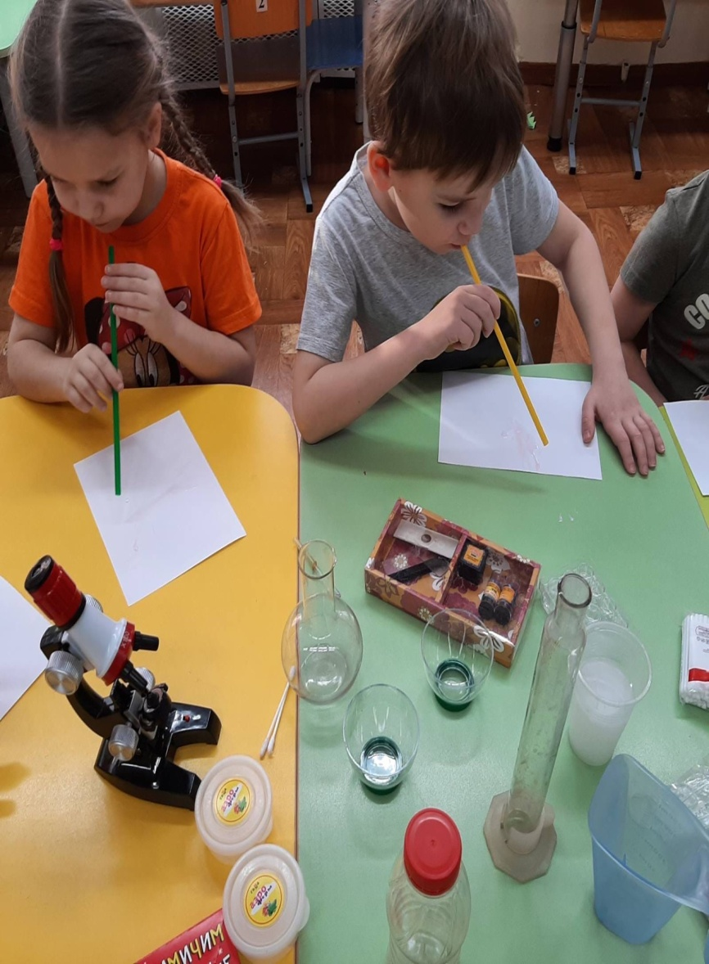
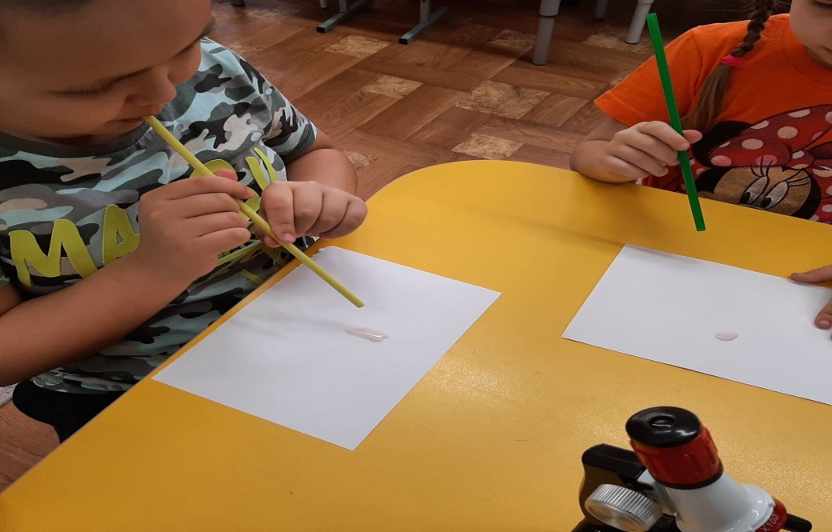
Кляксу кисточка для смеха
Нам поставит – вот помеха!
Клякса эта очень злится:
- Кляксой быть мне не годится,
Не буду кляксой – это проза,
Буду ромашкой или розой.

